Slide 1
[гъ],[г] авазлары һәм Гг хәрефләре
Казан шәһәре Совет районы 20 нче гимназиянең башлангыч сыйныф укытучысы
Минимуллина А.Х. төзеде

Slide 2
Сүзләр төзе
Ур на
Тор ма
Көй рес
Са ман
Төй я
Тар ран
Тарт мә
Дә мә
Дө тык

Slide 3
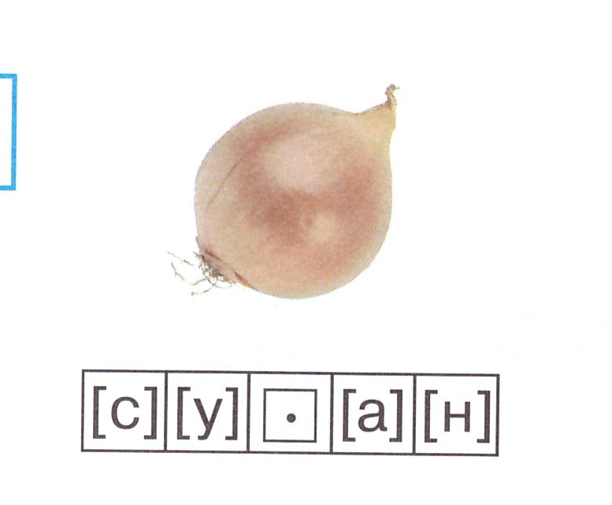

Slide 4
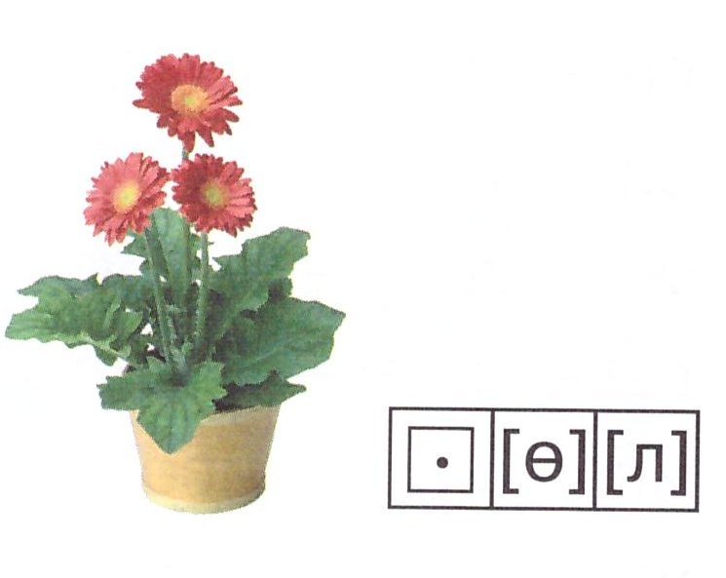

Slide 5
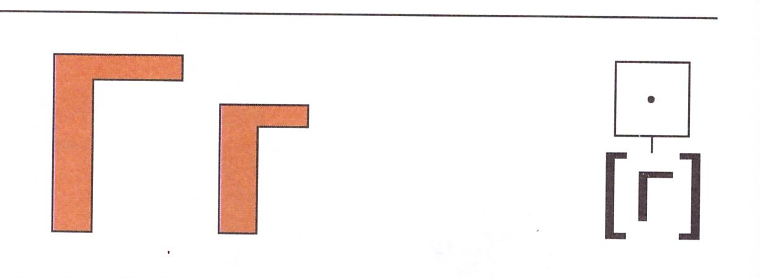

Slide 6
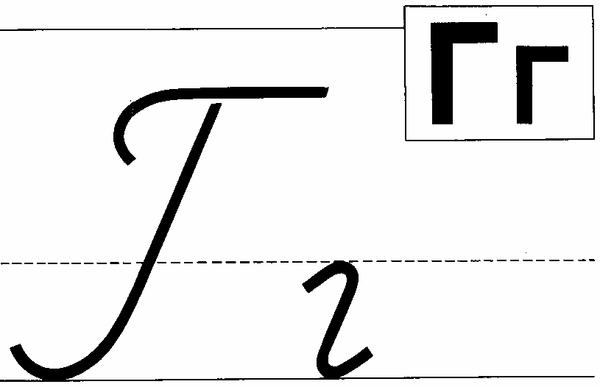

Slide 7
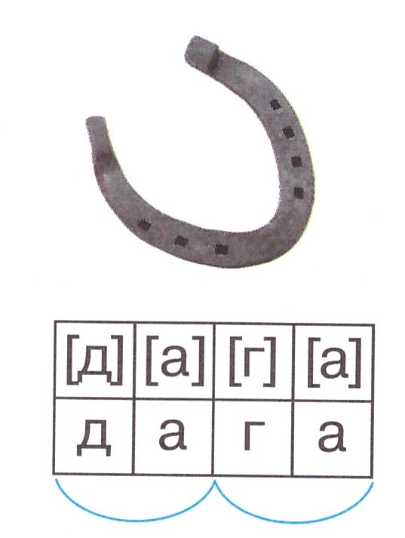

Slide 8
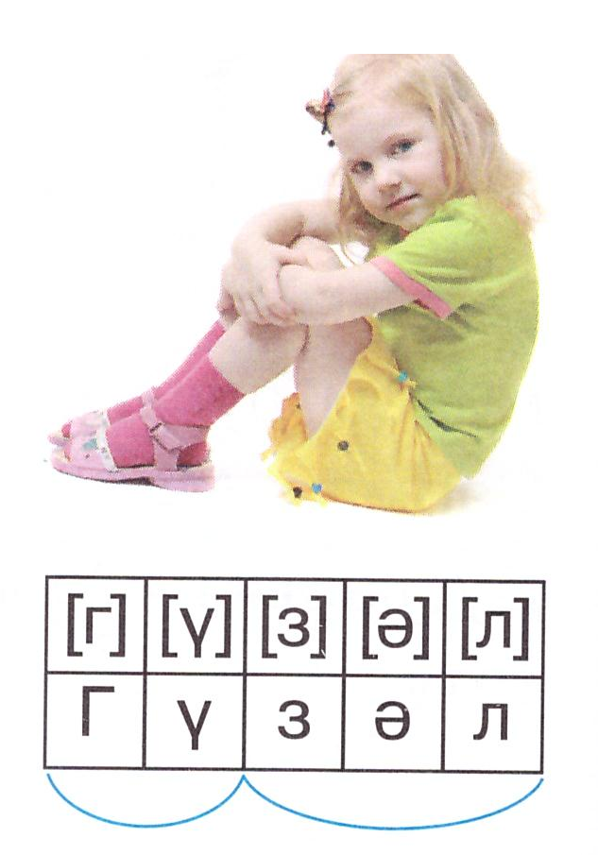

Slide 9
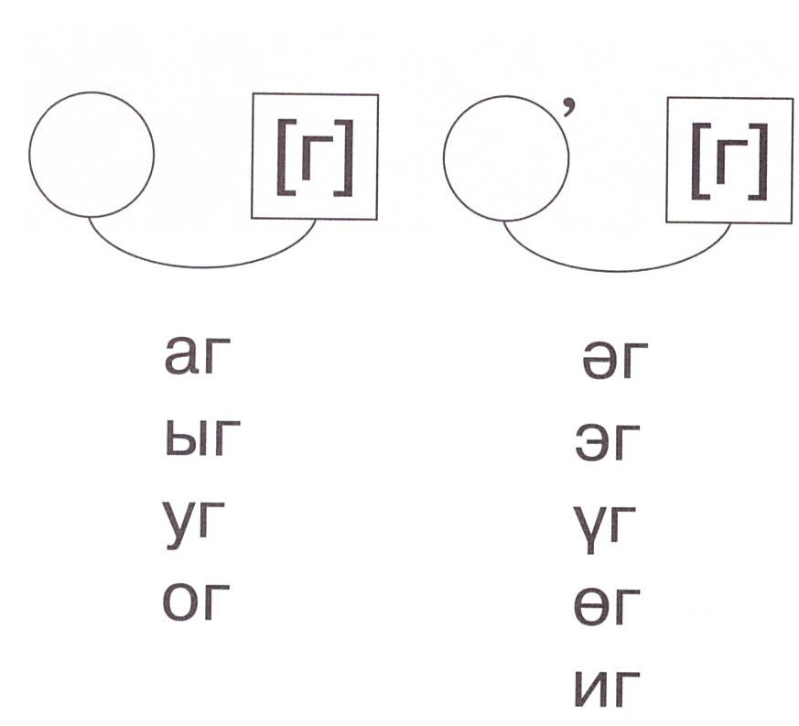

Slide 10
